Slide 1
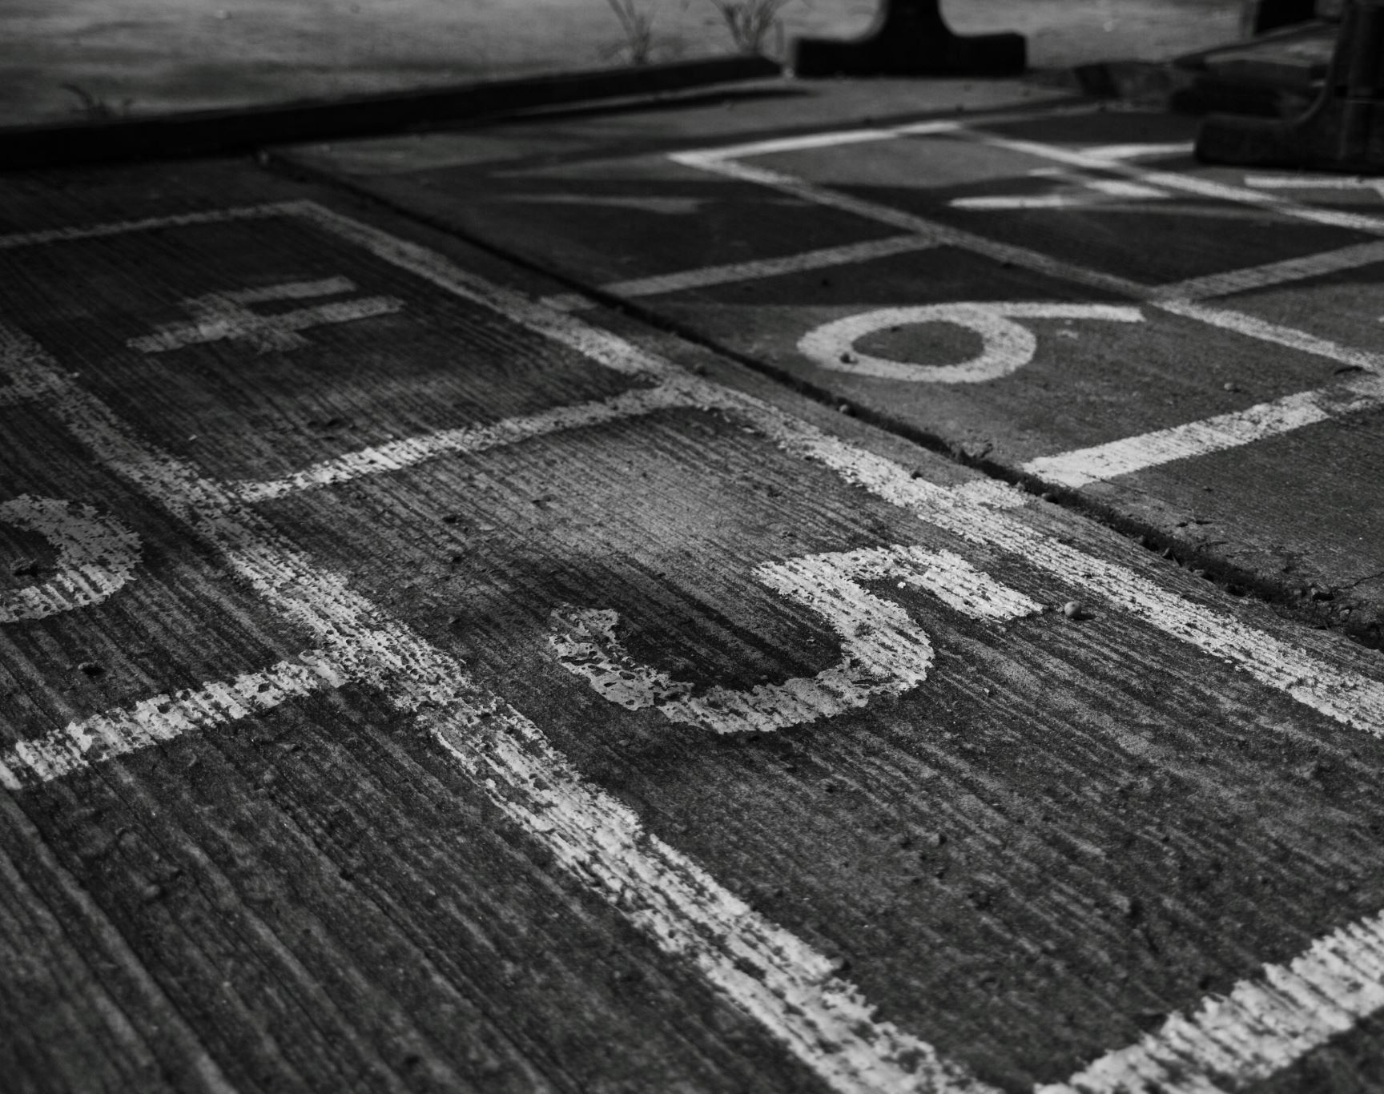
Omregning av lengdeenhetene
Notes:
Elevene trenger kanskje noe å skrive med og på,
eller de kan bruke regnearkprogram (ingen formler, kun som øving på å skrive inn i ruter)

Slide 2
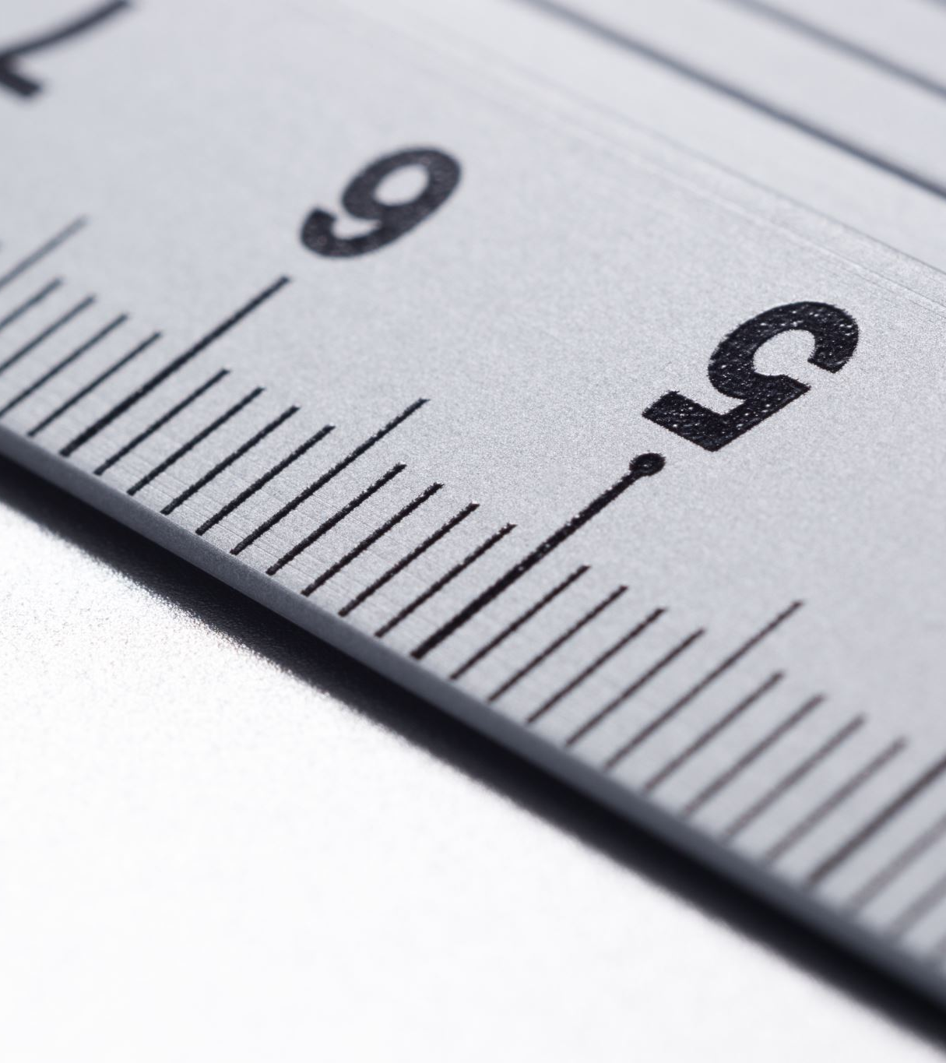
Hovedenheten for lengde er meter
Se på disse sammensatte ordene:
Kilo + meter
Hekto + meter
Deka + meter
Desi + meter
Centi + meter
Milli + meter
Har du hørt navnene før?
Vet du hva noen av ordene betyr?
Notes:
Vi begynner med hovedenheten for lengde som er METER-
Avledede enheter er ofte sammensatt av et navn og hovedenheten.
Her ser dere noen sammensatte ord.
Hektometer og dekameter blir ikke brukt til vanlig, men vi må ha det med fordi det gjør det enklere å regne om mellom enhetene.
Kan elevene kjenne igjen lignende bruk av f.eks. kilo, hekto og milli? (gram/vekt)

Slide 3
Navnene betyr
Kilo = tusen
Hekto = hundre
Deka = ti
Desi = tidel
Centi = hundredel
Milli = tusendel

Slide 4
Navn og sammenheng med meter
måleenhet | forkortelse | antall meter
mil |  | 10 000 m | ti tusen meter
kilometer | km | 1 000 m | tusen meter
hektometer | hm | 100 m | hundre meter
dekameter | dam | 10 m | ti meter
meter | m | 1 m
desimeter | dm | 0,1 m | tidels meter
centimeter | cm | 0,01 m | hundredels meter
millimeter | mm | 0,001 m | tusendels meter
mikrometer | μm | 0,000 001 m | milliondels meter
nanometer | nm | 0,000 000 001 m | milliarddels meter

Slide 5
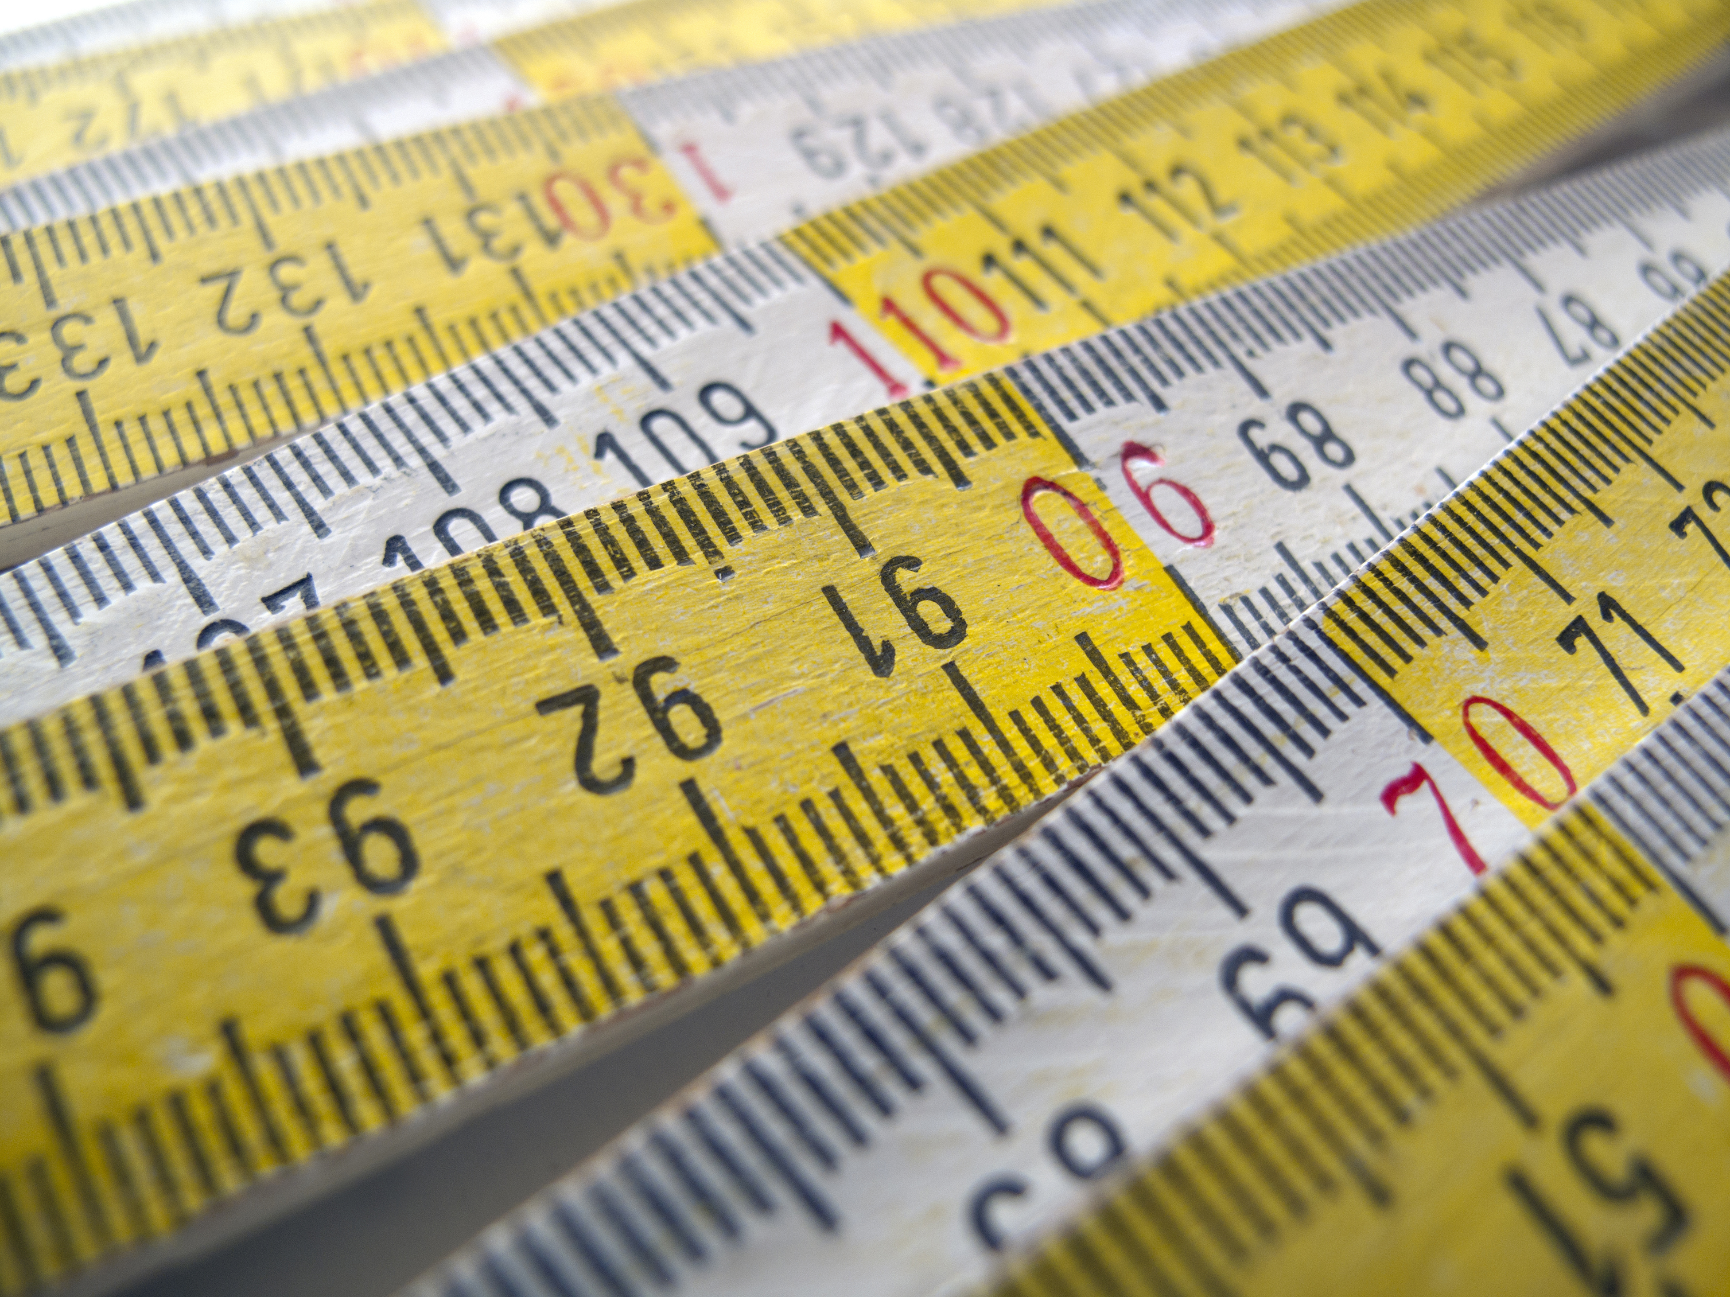
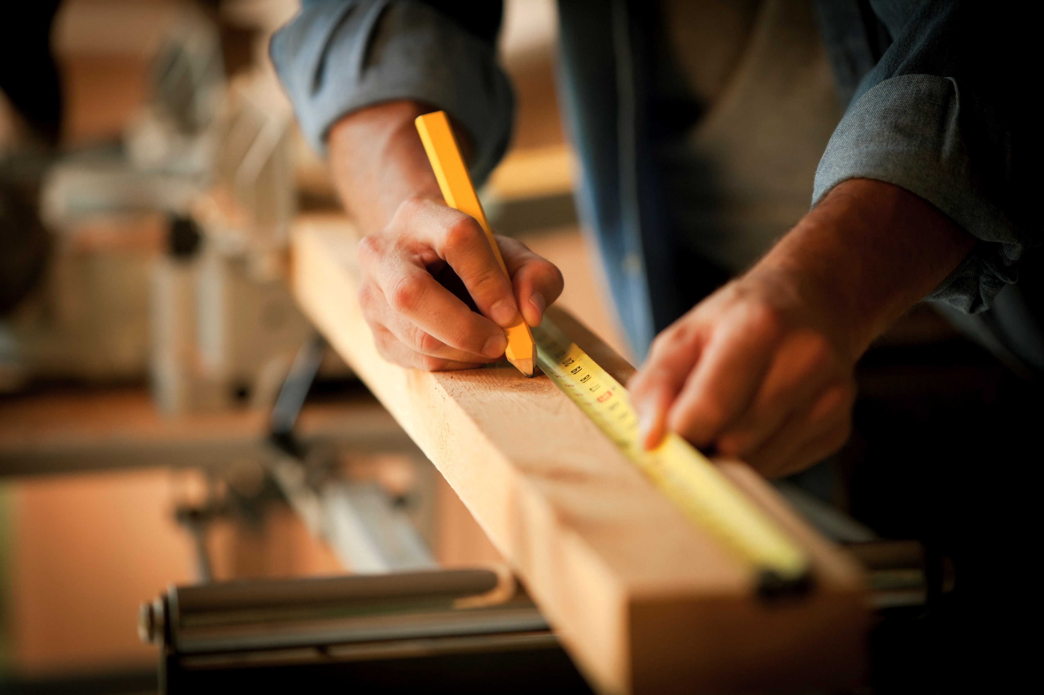

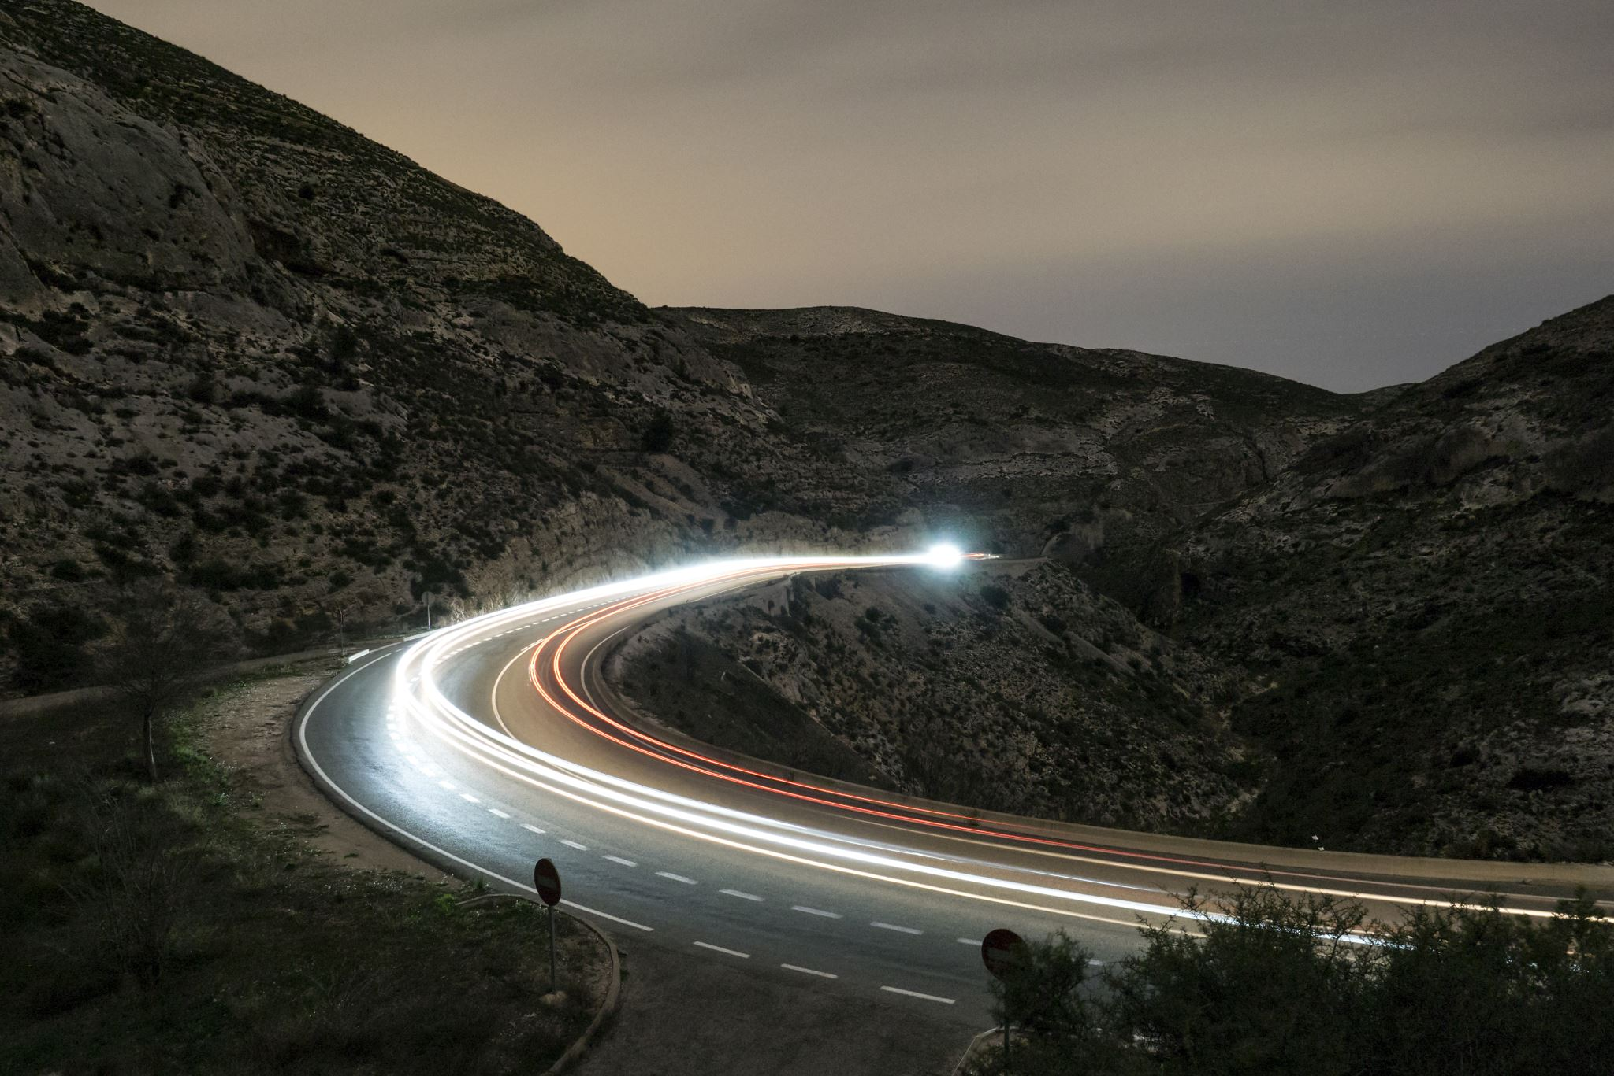

Når er det nødvendig å kunne regne om disse enhetene?
Notes:
Når vi snakker om lengde er det ofte stor forskjell på hva vi snakker om.
Hvis du for eksempel skal kjøre til andre siden av landet, er det ikke naturlig å snakke om lengde i millimeter eller centimeter, men kanskje kilometer eller mil.
Hvis du skal snakke om avstanden mellom skole og hjemmet ditt, er det kanskje noen hundre meter.
Hvis du skal måle lengden på et rom passer det kanskje best med meter, og er det snakk om lengden på et lite insekt passer det nok med millimeter.

Slide 6
Omregningstabell eksempel 1 (hele tall)
Enhet | Kilometer | Hektometer | Dekameter | Meter | Desimeter | Centimeter | Millimeter
Forkortelse | km | hm | dam | m | dm | cm | mm
1
0
0
0
1
0
0
1
0
Notes:
For å gjøre omregning enkelt kan man bruke en slik tabell.
Vi setter inn et tall, i dette tilfellet 1, i en kolonne og 0 til høyre for tallet.
For å lese av, kan vi se at 1 kilometer er det samme som 1000 meter. Man kan fortsette å sette inn en 0 for hver kolonne bortover/til høyre.

Slide 7
Omregningstabell eksempel 2 (hele tall)
Enhet | Kilometer | Hektometer | Dekameter | Meter | Desimeter | Centimeter | Millimeter
Forkortelse | km | hm | dam | m | dm | cm | mm
1
0
0
0
1
0
0
1
0

Slide 8
Omregningstabell eksempel 3 (desimal)
Enhet | Kilometer | Hektometer | Dekameter | Meter | Desimeter | Centimeter | Millimeter
Forkortelse | km | hm | dam | m | dm | cm | mm
0,
1
0,
0
1
0,
0
0
1
Notes:
Her setter vi også inn tallet 1 i en kolonne, men setter 0 på andre siden av 1-tallet (til venstre).
Da er det viktig å huske at komma kommer bak det første sifferet.
For å lese av blir det da slik: 1 cm er det samme som 0,01 meter.
1 meter er det samme som 0,001 kilometer

Slide 9
Oppgaver
Lag en tabell som dette:
Gjenstand | Kilometer | Hektometer | Dekameter | Meter | Desimeter | Centimeter | Millimeter
Notes:
Elevene kan skrive tabellen inn i boka eller i excel

Slide 10
Oppgaver
Se på gjenstandene og målene som er skrevet inn
Gjenstand | Kilometer | Hektometer | Dekameter | Meter | Desimeter | Centimeter | Millimeter
Viskelær |  |  |  |  |  | 2 | 3
Klasserommet |  |  |  | 4 | 5
Kulepenn |  |  |  |  | 1 | 2
Notes:
Elevene kan først diskutere med læringspartner eller i grupper. «Klarer dere å lese hvor langt viskelæret er?»
Klarer de å lese av målet til viskelær på flere ulike måter? (2,3 cm, 23 millimeter, 0,23 desimeter, 0,023 meter osv)
Løser de oppgaven greit kan de gå videre:
«Mål flere ulike ting rundt dere» (de kan godt måle eget viskelær, egen kulepenn, klasserommet også, siden dette bare er eksempler)
- Viktig å huske på å snakke om plassering i titallssystemet, når man måler noe med flere siffer.
Ekstra utfordring: skrive inn tenkte lengder med kilometer.
Ekstra oppgave: søke på nett etter lengder, for eksempel verdens høyeste bygg, lengste elv, verdens minste dyr, bredden på et hårstrå osv. Mulig noen må utvide tabellen til størrelsene i lysbilde 4.

Slide 11

Hvilken enhet ville du brukt?
Lengden på en iPad
Lengden på en tv-skjerm
Din egen høyde
Hvor mye du har vokst siden i fjor
Høyden på et stupetårn i svømmehallen
Hvor langt det er til Syden
Hvor langt det er til nærmeste fornøyelsespark

